Slide 1
Matematiksel Lojik ve Boole Cebiri
Dr. Öğr. Üyesi Şeyma YÜCEL ALTAY

Slide 2
Boole Cebiri
1854'te George Boole, mantığın sistematik bir şekilde ele alınmasını tanıttı ve bu amaçla sembolik mantık veya Boole cebiri olarak bilinen bir cebirsel sistem geliştirdi.
Boole cebiri, matematiğin bir dalıdır ve ikili bilgilerin işlenmesini tanımlamak için kullanılabilir. İki değerli Boole cebri, modern bilgisayar sistemlerinin tasarımında önemli bir uygulamaya sahiptir.
İki değer - doğru ve yanlış. Dijital değer 0'ın yanlış ve dijital değer 1'in doğru olarak yorumlanması yaygındır.

Slide 3
Boole Cebiri
Boole ifadesi, değişkenleri ve işlemi birleştirmek Boolean ifadeleri verir.
Bir Boole fonksiyonu tipik olarak bir veya daha fazla giriş değerine sahiptir ve bu giriş değerine dayalı olarak {0, 1} aralığında bir sonuç verir.
Bir Boole operatörü, girdileri, bu girdiler için tüm olası değerleri ve işlemin sonuç değerlerini listeleyen bir tablo kullanılarak tanımlanabilir.
Bir doğruluk tablosu, girdi değerleri ile girdi değişkenleri üzerindeki belirli bir Boole operatörünün veya fonksiyonunun sonucu arasındaki ilişkiyi tablo biçiminde gösterir.

Slide 4

NOT Operatörü
Hem Ā hem de A’ olarak ifade edilir ve “NOT A” (A’nın değili) diye okunur. NOT için doğruluk tablosu is Tablo 1’de geösterilmiştir.
Tablo 1. NOT için doğruluk tablosu

Slide 5
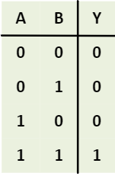
AND Operatörü
AND operatörü Boole çarpımı olarak da bilinir. AB Boole ifadesi A.B (A*B) ile eş değerdir ve “A AND B” (A ve B) diye okunur.
Tablo 2. AND için doğruluk tablosu

Slide 6
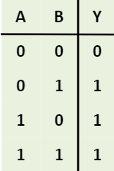
OR Operator
OR operatörü Boole toplamı olarak da bilinir. A+B Boole ifadesi “A OR B” (A veya B) olarak okunur. Bu operatörün davranışı, Tablo 3'te gösterilen doğruluk tablosu ile karakterize edilir.
Tablo 3. OR için doğruluk tablosu

Slide 7
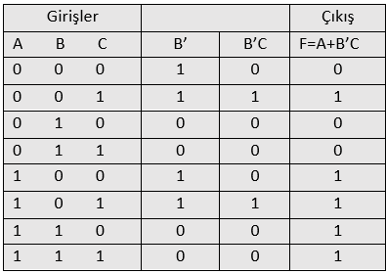
Boole İfadeleri
Boole operatörleri için öncelik sırası, en yüksek öncelikli NOT, ardından AND ve ardından OR şeklindedir.
Tablo 4. F(A, B, C)=A+B’C için doğruluk tablosu

Slide 8
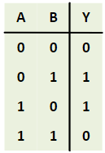

XOR Operatörü
XOR “Exclusive OR” ifadesinin kısaltılmış halidir . A$\text{⊕}$B Boole ifadesi “A xor B” şeklinde okunur. Bu operatörün davranışı, Tablo 5'te gösterilen doğruluk tablosu ile karakterize edilir.
A$\text{⊕}$B=A’B+AB’
Tablo 5. XOR için doğruluk tablosu

Slide 9
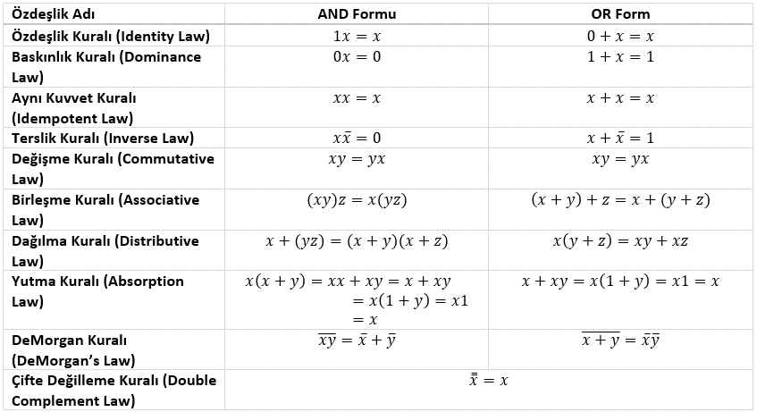
Boole Özdeşlikleri
Tablo 6. Boole Cebirinin Temel Özdeşlikleri

Slide 10
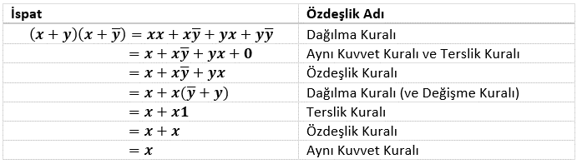
Boole İfadelerinin Sadeleştirilmesi

Slide 11
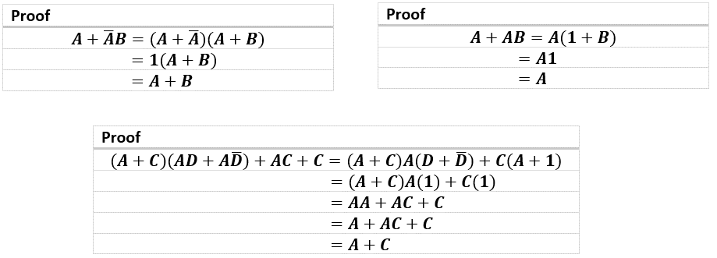
Boole İfadelerinin Sadeleştirilmesi

Slide 12
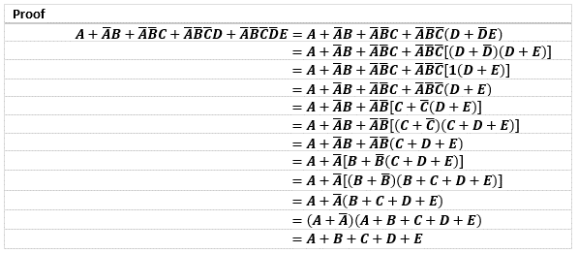
Boole İfadelerinin Sadeleştirilmesi

Slide 13
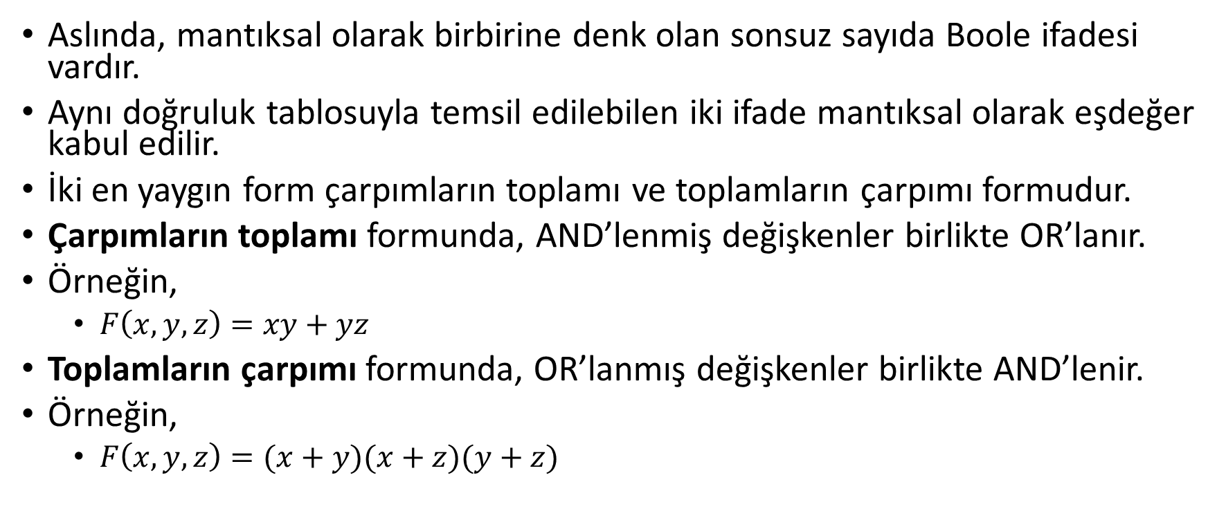
Boole Fonksiyonlarının Temsili
Aslında, mantıksal olarak birbirine denk olan sonsuz sayıda Boole ifadesi vardır.
Aynı doğruluk tablosuyla temsil edilebilen iki ifade mantıksal olarak eşdeğer kabul edilir.
İki en yaygın form çarpımların toplamı ve toplamların çarpımı formudur.
Çarpımların toplamı formunda, AND’lenmiş değişkenler birlikte OR’lanır.
Örneğin,
  $F\left(x,y,z\right)=xy+yz$
Toplamların çarpımı formunda, OR’lanmış değişkenler birlikte AND’lenir.
Örneğin,
  $F\left(x,y,z\right)=(x+y)(x+z)(y+z)$

Slide 14
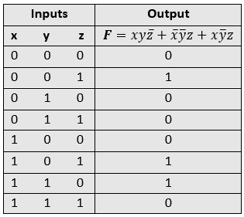
Boole Fonksiyonlarının Temsili
Bir fonksiyonu, doğruluk tablosunu kullanarak çarpımların toplamı formuna dönüştürmek kolaydır. Doğruluk tablosu kullanılarak, gerçek bir fonksiyon değeri veren değişkenlerin değerleri listelenir.
Her bir değişken grubu daha sonra birlikte OR'lanır.

Slide 15
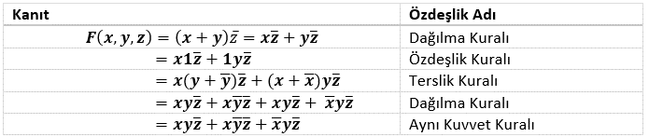
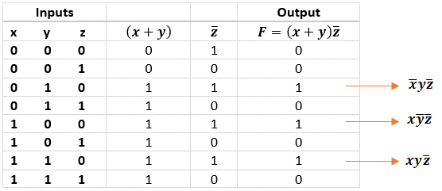

Boole Fonksiyonlarının Temsili
Örnek: $F\left(x, y, z\right)=(x+y)\overline{z}$ fonksiyonu için çarpımlar toplamını bulun.

Slide 16
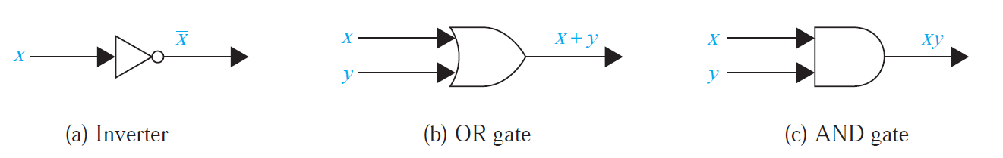
Lojik Kapılar
Boole cebri, elektronik cihazların devrelerini modellemek için kullanılır. Böyle bir cihazın her girdisi ve çıktısı {0, 1} kümesinin bir üyesi olarak düşünülebilir. Bir bilgisayar veya başka bir elektronik cihaz, bir dizi devreden oluşur. Her devre Boole cebri kuralları kullanılarak tasarlanabilir. Devrelerin temel elemanlarına kapılar (gates) denir. Her tür kapı, bir Boole işlemi uygular.
NOT Kapısı (Inverter), OR Kapısı, AND Kapısı.

Slide 17
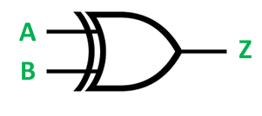
Lojik Kapılar
XOR Kapısı

Slide 18
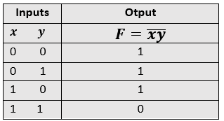
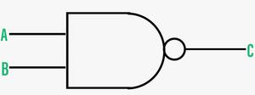
Lojik Kapılar
NAND (NOT-AND) Doğruluk Tablosu ve NAND Kapısı

Slide 19
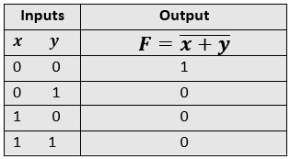
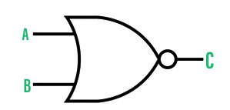
Lojik Kapılar
NOR (NOT-OR) Doğruluk Tablosu ve NOR Kapısı

Slide 20
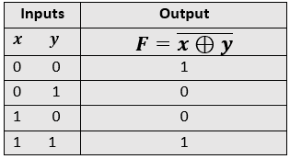
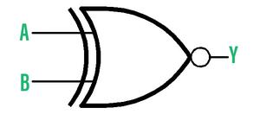
Lojik Kapılar
XNOR Doğruluk Tablosu ve XNOR Kapısı

Slide 21
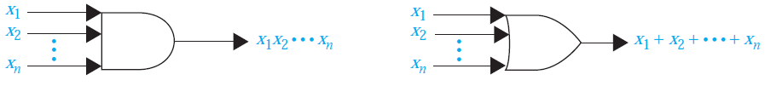

Lojik Kapılar
$n$ Girişli Kapılar

Slide 22
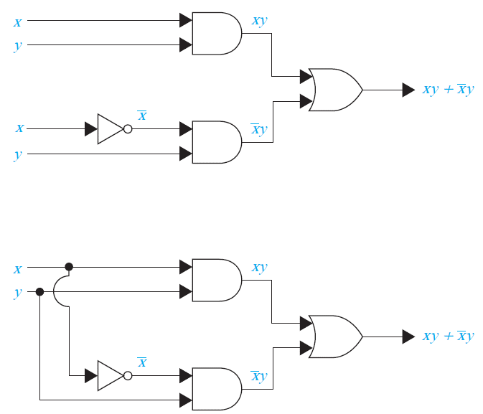
Lojik Kapılar
Kapıların Kombinasyonu

Slide 23
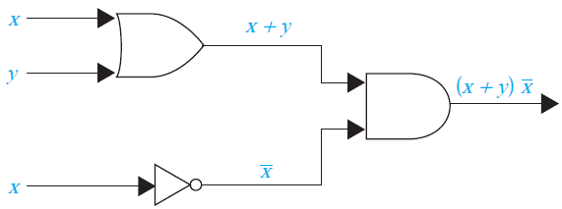

Lojik Kapılar
Kapıların Kombinasyonu
Örnek: Aşağıda verilen çıkışları üreten devreyi inşa edin:
(a) $\left(x+y\right)\overline{x}$.

Slide 24
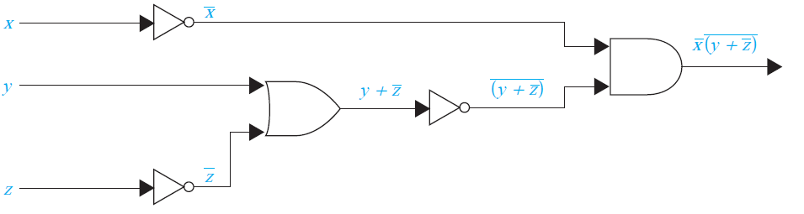

Lojik Kapılar
Kapıların Kombinasyonu
(b) $\overline{x}(\overline{y+\overline{z}})$.

Slide 25
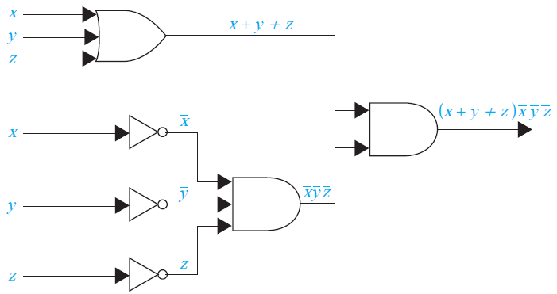

Lojik Kapılar
Kapıların Kombinasyonu
(c) $(x+y+z)(\overline{x}\overline{y}\overline{z})$.

Slide 26
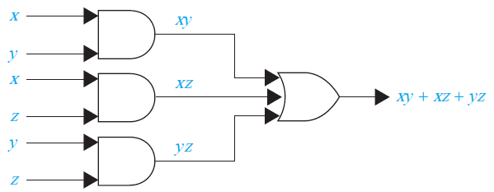
Lojik Kapılar
Kapıların Kombinasyonu
Örnek: Üç kişiden oluşan bir komite, bir organizasyon için sorunlara karar verir. Her birey ortaya çıkan her öneri için ya evet ya da hayır oyu verir. En az iki evet oyu alan bir öneri kabul edilir. Bir teklifin geçip geçmediğini belirleyen bir devre tasarlayın.

Slide 27
Referanslar
Kenneth H. Rosen, Discrete mathematics and its applications 7th ed. ISBN 0–07–338309–0.
Ayrık Matematik ve Uygulamaları - Kenneth H. Rosen, Palme Yayıncılık - Akademik Kitaplar

